Slide 1

2024-25年度クラブ米山奨学委員長・カウンセラー研修会
ロータリー米山記念奨学事業
委員長・カウンセラー研修会
地区米山奨学委員会 委員長
辻本 啓之(大阪城北RC)

Slide 2
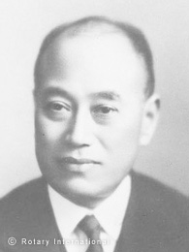
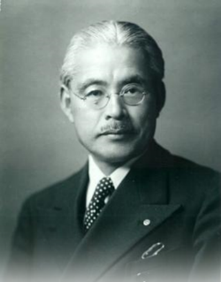
ロータリー米山記念奨学事業とは？
日本
だけ!
ロータリー会員の奉仕活動としての奨学事業
1952年 事業構想（東京ロータリークラブ）
全国のロータリークラブの共同事業として広まる
1967年 財団法人となる
2012年 公益財団法人へ移行
ロータリーが目指す国際理解と親善、世界平和に寄与する事業であること
米山 梅吉
古沢 丈作
設立から一貫して、外国人留学生を支援しています
Notes:
ロータリー米山記念奨学事業は、日本のロータリーが作り育てた独自の事業で、34地区、全地区が参加する多地区合同プロジェクトです。
1952年、東京RC会長の古沢丈作氏が「アジアから優秀な学生を招いて学費を援助し、二度と戦争の悲劇を繰り返さないために“平和日本”を肌で感じてもらいたい」という「米山基金」の事業構想を発表しました。この構想のもと、東京RCが始めた「米山基金」は、わずか５年で、日本の全ロータリークラブの共同事業として継承され、1967年には財団法人ロータリー米山記念奨学会が設立されました。
1952年に事業が始まって以来、一貫して、日本で学ぶ外国人留学生を支援しております。

Slide 3
ロータリー米山記念奨学金の特徴
日本全国のロータリークラブ会員の寄付が財源
事業規模は国内民間の留学生奨学団体で最大
⇒累計約23,500人
131の国・地域の留学生を支援
世話クラブ・カウンセラー制度
⇒奨学生を
世話クラブ、カウンセラーと
地区米山奨学委員会がサポート
給付型
奨学金
成功の鍵はカウンセラー
Notes:
続いて、奨学金の特長をお伝えします。
１つ目は、奨学金の財源は、日本全国約８万人のロータリー会員の寄付であることです。
２つ目は、日本の外国人留学生を対象とした奨学金で、その事業規模は、民間団体では国内最大規模であることです。
年間の奨学生数は、約900人で、これまでに、約23,500人、131の国と地域の留学生を支援してきました。
そして３つ目は、世話クラブ・カウンセラー制度です。
奨学生は奨学期間中、１つのロータリークラブに所属し、このクラブを「世話クラブ」と呼びます。
また、奨学生1人ひとりに、相談相手、アドバイザーとなってくれるカウンセラーがつきます。
世話クラブや地区での交流を通して、奨学生にはロータリー活動や日本人の心に触れる機会が与えられます。
ここで、成功のカギを握っておられるのはカウンセラーの皆様ということになります。
日本全国のロータリー会員の寄付を財源とし、留学生と直接関わってお世話をすることが米山奨学金の大きな特長です。
※参考：カウンセラー制度の開始： 1959年
世話クラブ制度の開始： 1971年

Slide 4


世話クラブ・カウンセラーの役割
【カウンセラー・ハンドブックP.２、P.11～19 Q&A】
例会へ出席させ、出席後に奨学金を支給
毎月１回以上の例会出席は奨学生の確約事項
奨学生レポート提出後のカウンセラー所見の作成
出国、休学・復学、辞退等の手続き
奨学生が決められた例会日に欠席する場合は、代替出席日を決め、出席を確認してから、その月の奨学金を支給してください。
Notes:
交流は、奨学生の例会参加から始まります。
「確約書」に、例会出席は奨学生の義務であることを明記していますので、折りに触れて確認してください。
確約書は、奨学生ハンドブック1ページにあります。奨学生ハンドブックはカウンセラー・ハンドブックに合冊されていますので、ご覧ください。
「最初の例会で、どのように奨学生を受入れ、交流を始めたらよいか」などは、カウンセラー・ハンドブック11ページからのQ&Aを参考にしてください。
奨学生は、1,300人を超える応募者の中から、優秀性を基準に地区の面接を突破して米山奨学生になりました。
毎月、奨学生が誇りをもって奨学金を受け取ることができるよう、カウンセラーは、クラブの受け入れ環境作りをしてください。
そして、奨学生には、米山奨学生の義務が自覚できるように、全国のロータリアンの寄付が奨学金になっていることを伝えてください。

Slide 5
2023-2024年度(昨年度)寄付額
１．寄付総額 14億4,500万円
２．第2660地区個人平均寄付額
28,501円（全国2位）
本年度の当地区個人平均寄付
目標額は 30,000円です。
クラブ創立記念特別寄付のお願い
Notes:
１．寄付総額は14億4,500万円となりました。前年度比1.6%増約2,270万円増加しました。
米山奨学事業は、規模が非常に大きい事業であるにもかかわらず、管理費は支出のわずか3％です。
基本的には、利子収入で賄っていくよう努めています。
また、ほとんどの寄付金が、奨学生の奨学金またその補助費に充てられるという大変効率のよい事業だと思います。
２．2660地区個人平均寄付額は28,501円で全国2位です。昨年度より約1,500円アップしました。全国平均は、17,293円です。
本年度の当地区個人平均寄付目標額は 30,000円です。
これは配属を希望されているクラブすべてに配属させて頂きたいとの思いから、設定された目標額です。
本年度は、配属希望クラブ数 54クラブで配属させて頂いたクラブは53クラブでした。
何卒皆様のクラブでこの目標額のご明示よろしくお願いいたします。
クラブ創立記念特別寄付につきまして、周年行事を予定されているクラブの方はご一考願えたらと考えております。
クラブ創立記念特別寄付10万円以上の場合 記念の盾が贈呈されます。

Slide 6
指導教員・学校担当者のみなさまへご理解とご協力のお願いを！
奨学生
世話クラブ
カウンセラー
地区米山
奨学委員会
学校担当者
指導教員
Notes:
指導教員や学校ご担当者のみなさまへご理解とご協力のお願を！ということで、
指導教員や学校ご担当者を、卓話やクラブ行事へご招待してください。
実際に参加いただくことで、“交流する奨学金”の意義をご理解いただくことを目的としています。
地区・世話クラブ・学校が一体となって米山奨学生を支援し、交流が続く体制ができるよう、ご理解とご協力をお願いしたいと思います。

Slide 7
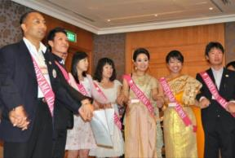
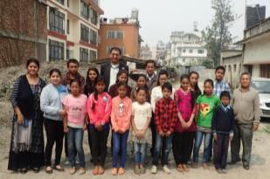
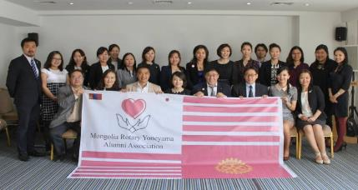
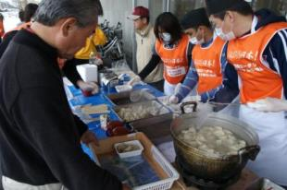
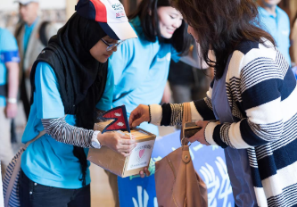

学友会（元奨学生の同窓会組織）
学友同士のネットワーク作り、総会開催、交流イベント、海岸清掃
被災地支援、福祉施設訪問、奨学金支給等多様な活動をしています
国内：３３
海外：10か国
台湾・韓国・中国・タイ・ネパール・モンゴル
スリランカ・マレーシア・ミャンマー・ベトナム
Notes:
元奨学生たちは、同窓会組織を作っています。
現在、日本国内で33、海外では10か国で学友会が組織され、活動しています。
それぞれ地元に密着した奉仕活動をしていますので、奨学期間終了後は、学友会の活動にも積極的にご参加いただきたいと思います。
海外の中で台湾、韓国、ベトナムの学友会が日本から来た日本人留学生へ奨学金を出しています。
これは、まさしく恩送りの実践であると思います。
本日この後発表していただく関口君は、台湾で、奨学生となり、その後学友となった方です。

Slide 8

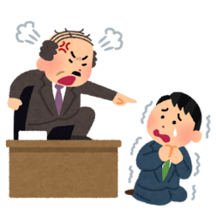




奨学生に関わる危機管理
自然災害
病気・事故
ハラスメント
地区米山奨学委員会→危機管理委員会へ報告･対応
地区単位
のLINE
グループ等
2020学年度
より現役奨学生の傷害保険
（例会出席・オリエンテーション・終了式）
奨学生
→ハラスメント
相談窓口
ロータリアン
→賠償責任保険
Notes:
★豆辞典p8
そして、危機管理について。
米山奨学生は、ほぼ全員が成人しているとはいえ、まだ大学・大学院で勉強する学生です。青少年交換学生と同様に、彼らの安全を常に気にかけてくださいますよう、お願いします。
①自然災害の場合。有事の際、奨学生と世話クラブ役員、または、奨学生と地区米山委員会、あるいは学友も含めたSNSグループを作っておくと、いざというときに迅速に確認を取ることができます。
②病気や事故。留学生は国民健康保険に加入しているので、医療費は3割負担ですが、入院・手術の際に必要な高額医療費の申請手続きは、外国人にとって非常に難しいものです。また、海外でのケガや病気は不安が大きいので、できる限りケアをお願いします。米山記念奨学会では、2020年4月から、現役奨学生が例会出席の道中に起きた事故や病気に対する保険に加入しています。何かあれば申請してください。
③ハラスメント。セクハラ・パワハラに巻き込まれないために、奨学生とできるだけ接しないようにする…というのは、事業本来の目的から遠ざかるものです。米山奨学会では専用電話ダイヤルを設けており、奨学生はもちろん、ロータリアンも相談可能です。また、ロータリアンが訴えられた場合の賠償責任保険もありますが、適用範囲は、ガバナー、クラブ会長、地区米山奨学委員長などです。
何か問題が発生した場合は、まずは地区米山奨学委員会へ迅速な報告・相談をお願いします。
奨学生の信頼を裏切らないよう、パワーハラスメント、セクシャルハラスメントなどには十分に気を付けて、クラブ内でも注意を払ってあげてください。
ハラスメントは、誤解から生まれてしまう場合もあります。出身国や家庭の習慣、宗教的な事由によって、飲食を制限されていたり、飲酒の場に慣れていない場合もあります。信仰や規律の厳しさにも個人差がありますので、普段から習慣の違いについて確認するなど、奨学生との間で誤解の無いよう相互理解に心がけてください。
奨学生が困った時は、カウンセラーや他のクラブ会員など、クラブ内で相談しやすい環境づくりをお願いいたします。
もしお困りの事例が発生した時には、地区米山奨学委員会へご相談頂ければと存じます。
参考：『カウンセラー・ハンドブック 2023学年度』 p20-21

Slide 9

ご清聴ありがとう
ございました。

